Slide 1


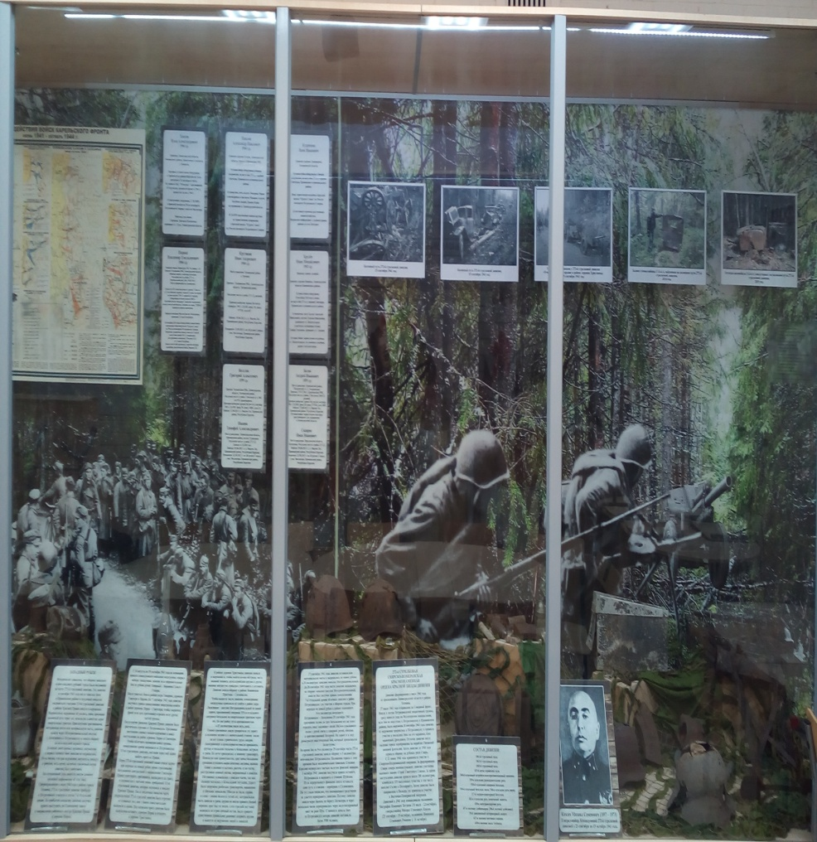
Республика Карелия
г. Петрозаводск
Наследие – связь поколений
МОУ «Академический лицей»
Школьный музей «Наследие – связь поколений» - это музей посвященный трагичным событиям в истории России и Республики Карелия в период Великой Отечественной войны.
История создания музея
Потребность в школьном музее была всегда, но долгое время в лицее не было помещения под постоянную экспозицию о Карелии в годы Великой Отечественной войны. Артефакты показывали ребятам только в памятные даты.
Но память – это наше великое наследие, которое мы не в праве потерять
Историческая память – это проявление души народа, его золотой запас, и наш долг сохранить и передать его.
С этой целью в 2016 г. распоряжением директора «Академического лицея»
был создан школьный музей.
В музее представлены 2 экспозиции: «История лицея», «Западный рубеж обороны г. Петрозаводска»
На открытии присутствовали ветераны, которые дали высокую оценку работы учащихся и коллектива лицея по сохранению и распространению
информации об истории Великой Отечественной войны на территории Республики Карелия
Вставить фотографию
Школьного музея

Slide 2

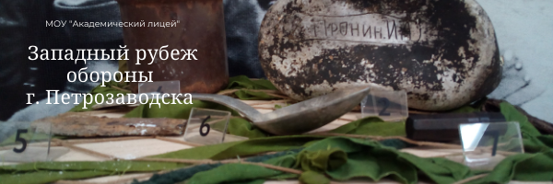
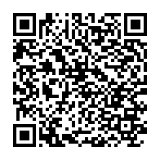
«Западный рубеж обороны города Петрозаводска»
Вставить баннер
выставки школьного музея
МОУ «Академический лицей» представляет Вашему вниманию экспозицию посвященную «Западному рубежу обороны г. Петрозаводска» в 1941 г.
22 июня 1941 г. на СССР без объявления войны напала Германия.
Вслед за ней, 25 июня 1941 г. СССР объявила войну Финляндия, целью которой был захват столицы Карелии - города Петрозаводска.
К сентябрю враг подступал к городу с 4 сторон.
Оборону юго-западнее города, на линии Лососинное - Машезеро, заняла 272-я дивизия под командованием генерал-майора М.С. Князева
Место для
QR-кода
электронной
выставки

Slide 3




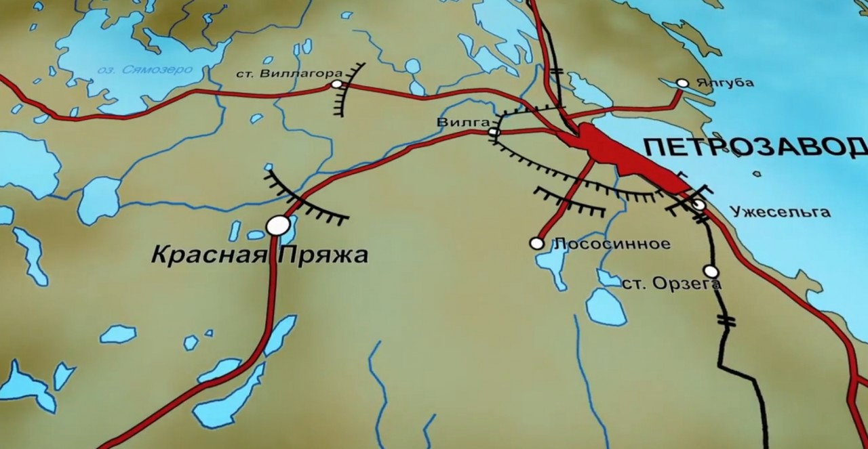
«Западный рубеж обороны города Петрозаводска»
Вставить фотографию
выставки школьного музея
Наступление финских войск началось на г. Петрозаводск
4 сентября 1941 года. Бойцы Красной армии сдерживали волны атак почти месяц.
Четыре рубежа – это высота 168,5, Виллагора, девятый километр Лососинского шоссе и Ужесельга.
Этого времени хватило для того, чтобы городские власти успели эвакуировать жителей карельской столицы и крупные предприятия в глубь страны.
Наша экспозиция посвящена героизму и самоотверженности солдат Красной Армии, которая обороняла г. Петрозаводск на западе – 9й киллометр Лососинского шоссе

Slide 4




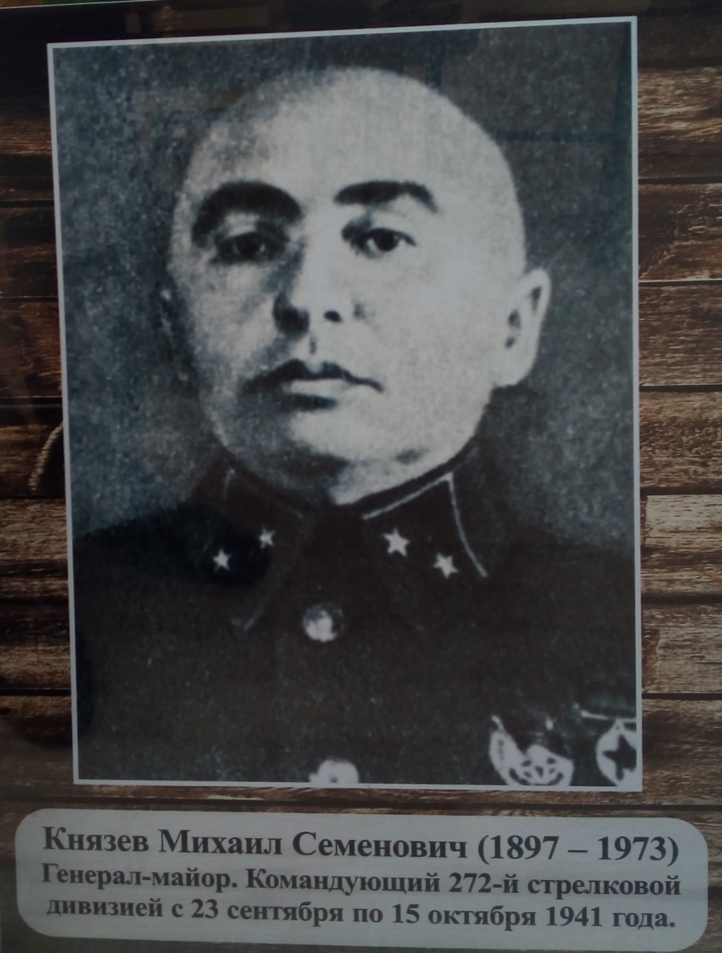
«Западный рубеж обороны города Петрозаводска»
Вставить фотографию
выставки школьного музея
Наша экспозиция помогает рассмотреть героическую историю 272-й стрелковой свирско - померанской краснознаменной ордена красной звезды дивизии .
Дивизия была сформирована в июле 1941 г.
27 июля была отправлена на Северный фронт и вошла в состав Петрозаводской оперативной группы.
Как только она прибыла в зону дислокации, сразу же нанесла удар на Ведлозерском направлении.
Командовал дивизией Князев М.С.

Slide 5



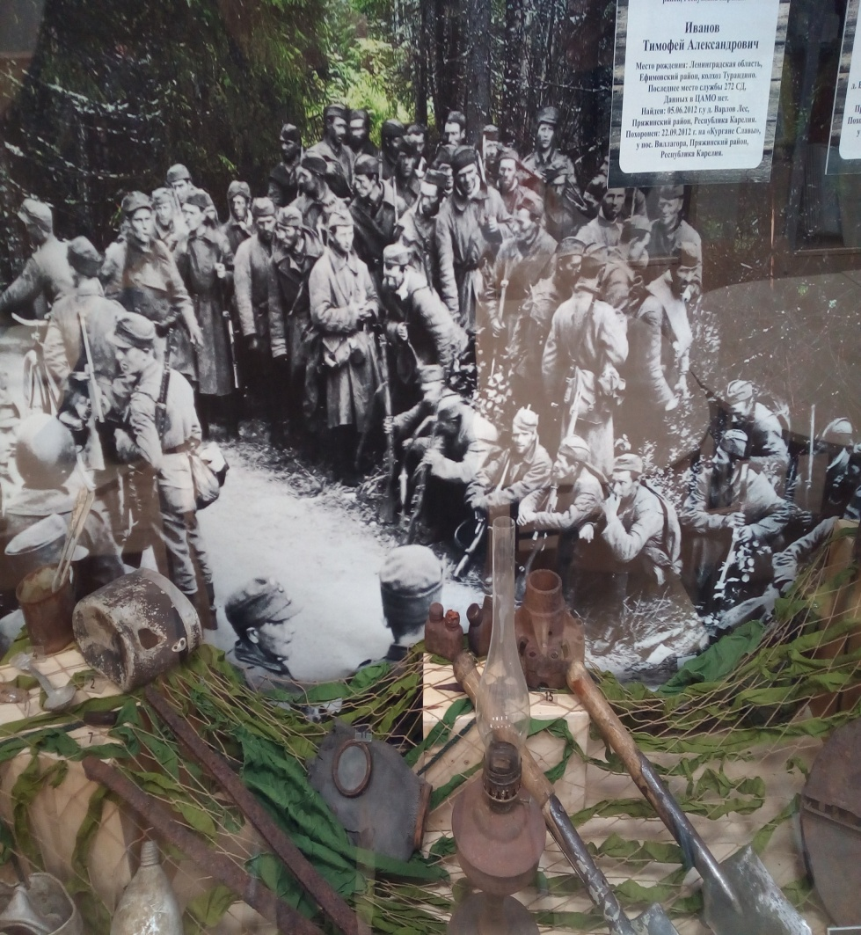
«Западный рубеж обороны города Петрозаводска»
Вставить фотографию
выставки школьного музея
Чтобы вывести части дивизии, командование опергруппы приказало ей отойти в район озера Лососиное - поселок интернациональный. На переброску войск под Петрозаводск понадобилось 45 дней.
Болота, слякоть не смогли преодолеть автотранспорт и артиллерия - они застряли в грязи.
Обстановка усложнялась с каждым часом, так как дивизия оказалась в безвыходном положении. Дорога была загружена разбитым транспортом. Враг пытался разделить на части дивизию.
Было принято решение взорвать уцелевшую технику и выводить людей к рубежу.

Slide 6



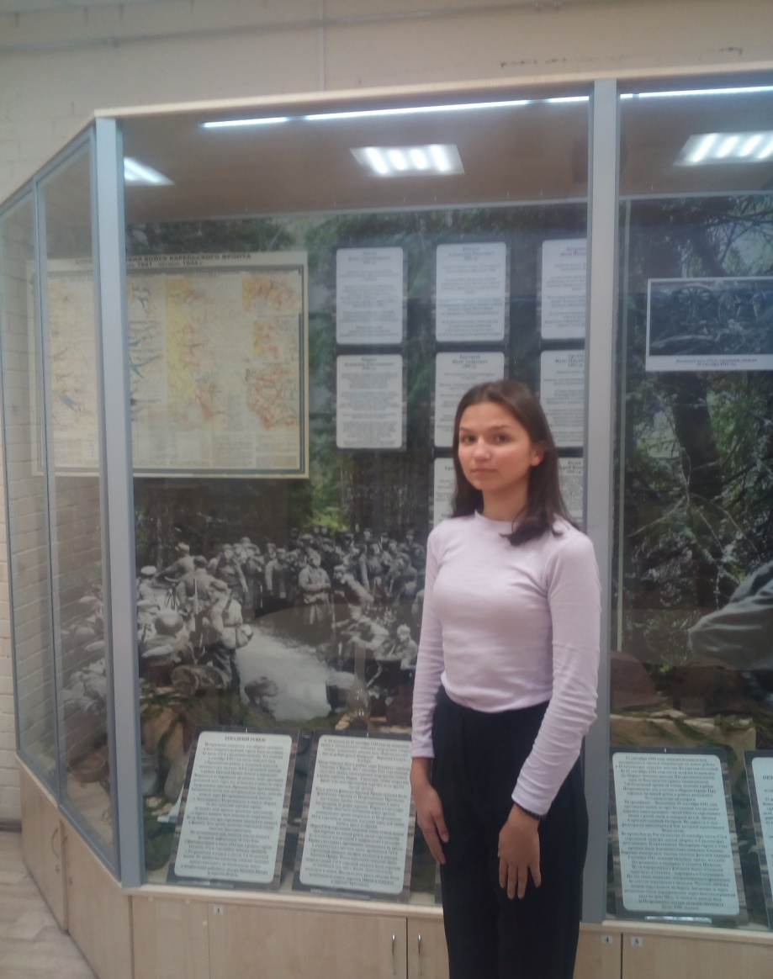
«Западный рубеж обороны города Петрозаводска»
Вставить фотографию
выставки школьного музея
Во время боя на 9 километре 29 сентября части 272-й дивизии заняли оборону в 5 километрах юго-западнее от г. Петрозаводска.
Положение города к этому времени было особо тяжелым.
Дивизия сдерживала натиск финских войск пока на то были силы, в этот период проводилась эвакуация жителей Петрозаводска.
1 октября 1941 г. дивизия получила приказ оставить Петрозаводск и отойти к станции Шуйская
С момента боев за Петрозаводск дивизия потеряла более 3.500 человек.

Slide 7





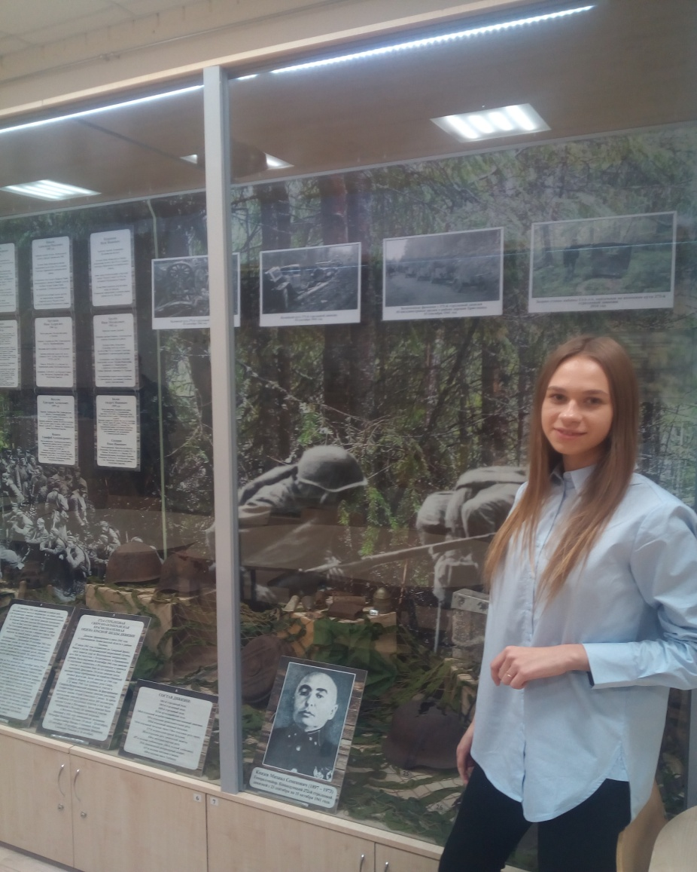
«Западный рубеж обороны города Петрозаводска»
Вставить фотографию
выставки школьного музея
Остатки дивизии, после падения города переброшены на кораблях Онежской военной флотилии.
Затем дивизия до 1944 г. держала оборону на рубежах реки Свирь.
Затем дивизия с 21 июня 1944 г. принимала участие в Свирско – Петрозаводской операции.
За формирование р. Свирь семеро военнослужащих получили звание «Героя Советского Союза»
После освобождения Карелии, дивизия была направлена в Польшу, где учавствовала в Восточно – померанской операции.

Slide 8





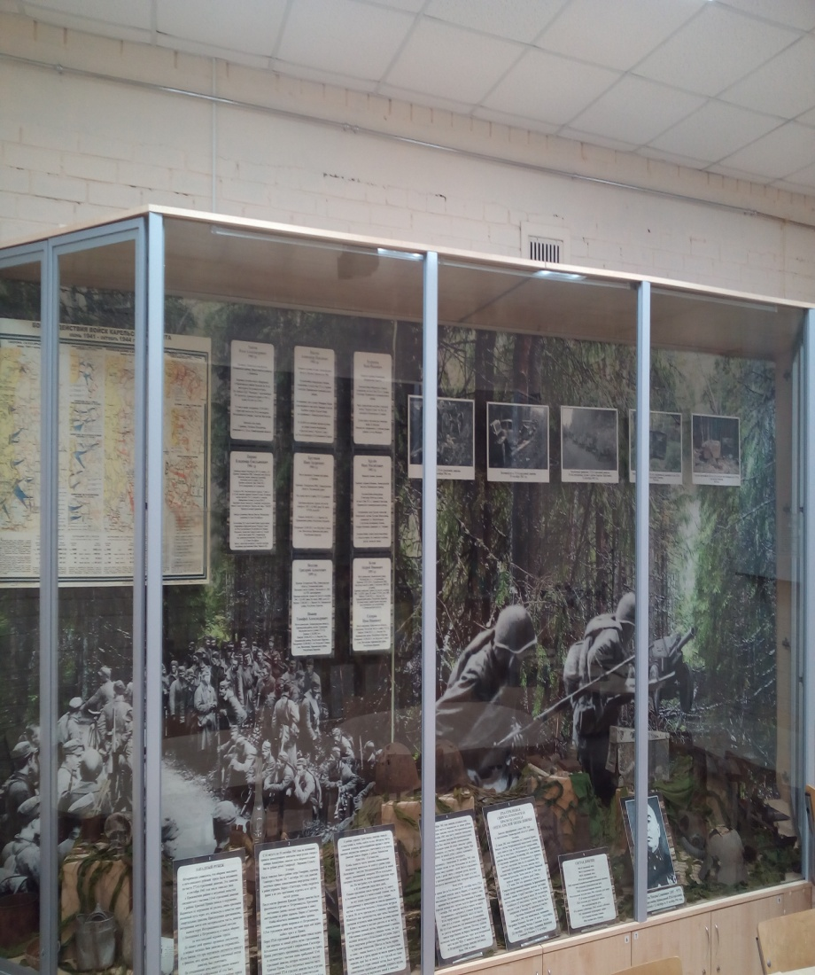
«Западный рубеж обороны города Петрозаводска»
Вставить фотографию
выставки школьного музея
Наша экспозиция состоит из трех частей:
1.Быт солдат на 272-й дивизии на Карельском фронте.
2. Вооружение 272-й дивизии.
3. Вооружение финской армии.
Для нас очень важно показать учащимся и гостям нашего музея, как жил солдат Красной Армии на Карельском фронте.
Война войной, но нужно понимать, каков был быт солдат в дни тишины, ел ли он ложкой или вилкой, была ли у него ручка или карандаш, чем укрывался в холодные дни, какая была посуда…

Slide 9




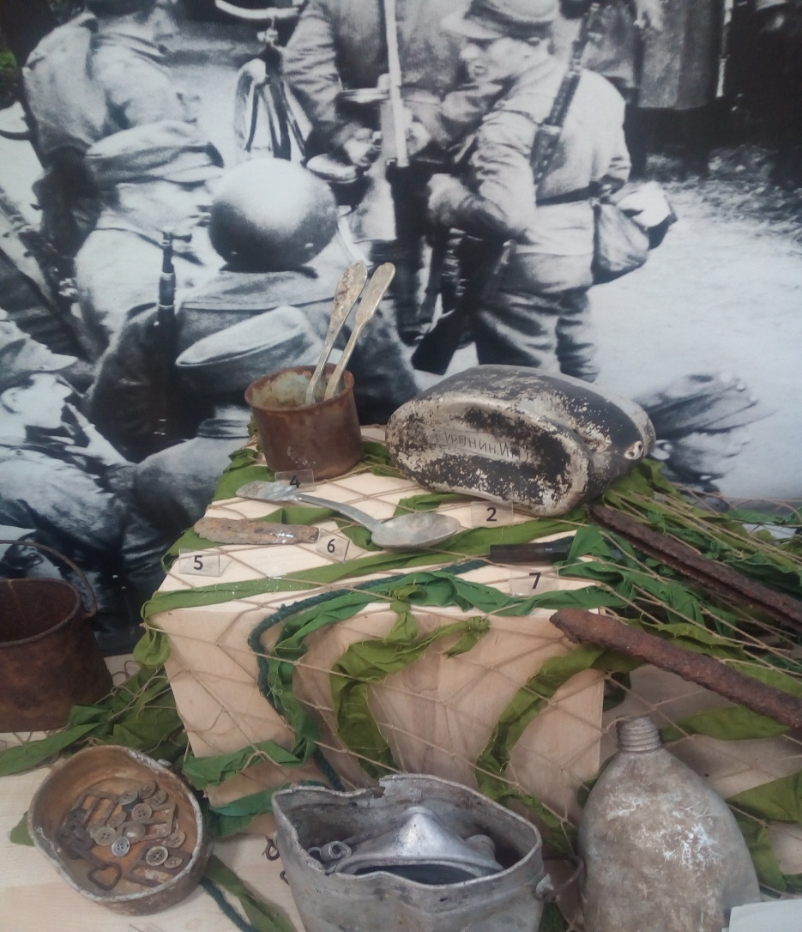
«Западный рубеж обороны города Петрозаводска»
Вставить фотографию
выставки школьного музея
Здесь вы можете увидеть быт солдат Карельского фронта:
Котелок стальной РККА.
Котелок алюминиевый РККА.
Кружка эмалированная РККА.
Нож перочинный РККА.
Ложка алюминиевая РККА.
Пенал с личными данными солдата РККА.
Лампа керосиновая РККА

Slide 10





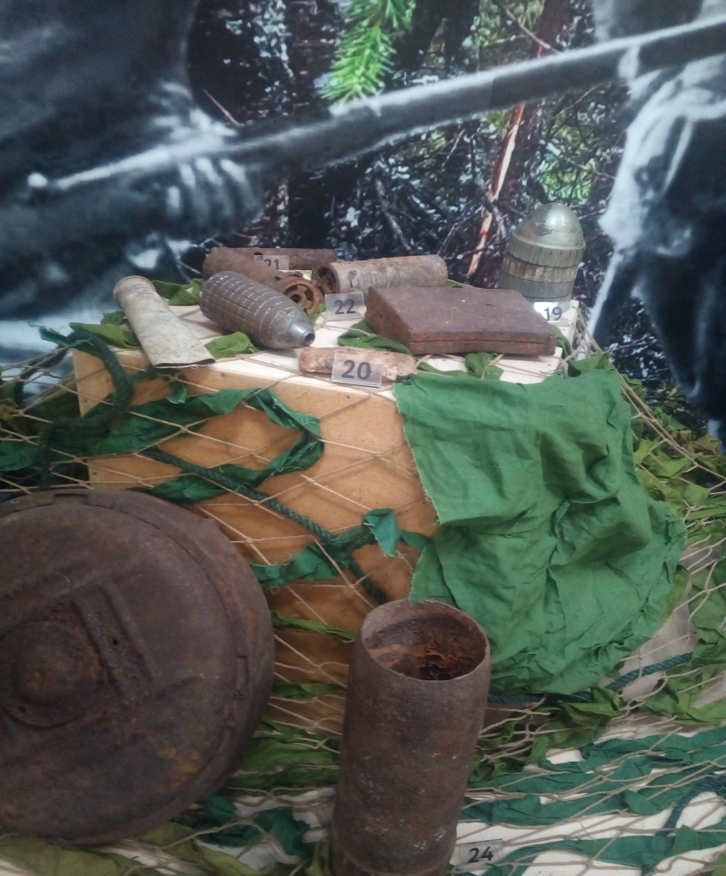
«Западный рубеж обороны города Петрозаводска»
Вставить фотографию
выставки школьного музея
Большой интерес учащихся вызывает вооружение Красной Армии.
Здесь вы можете увидеть вооружение солдат Карельского фронта:
Противогаз РККА.
Половина диска от пулемета ДП Дегтярёва (пехотный) РККА.
СШ – 40 (стальной шлем РККА).
СШ – 36 (стальной шлем РККА, «Халхинголка»).
Коробочный магазин от СВТ – 40 РККА (самозарядная винтовка Токарева).
Пенал от винтовки Мосина РККА.
РГД -33 РККА.

Slide 11



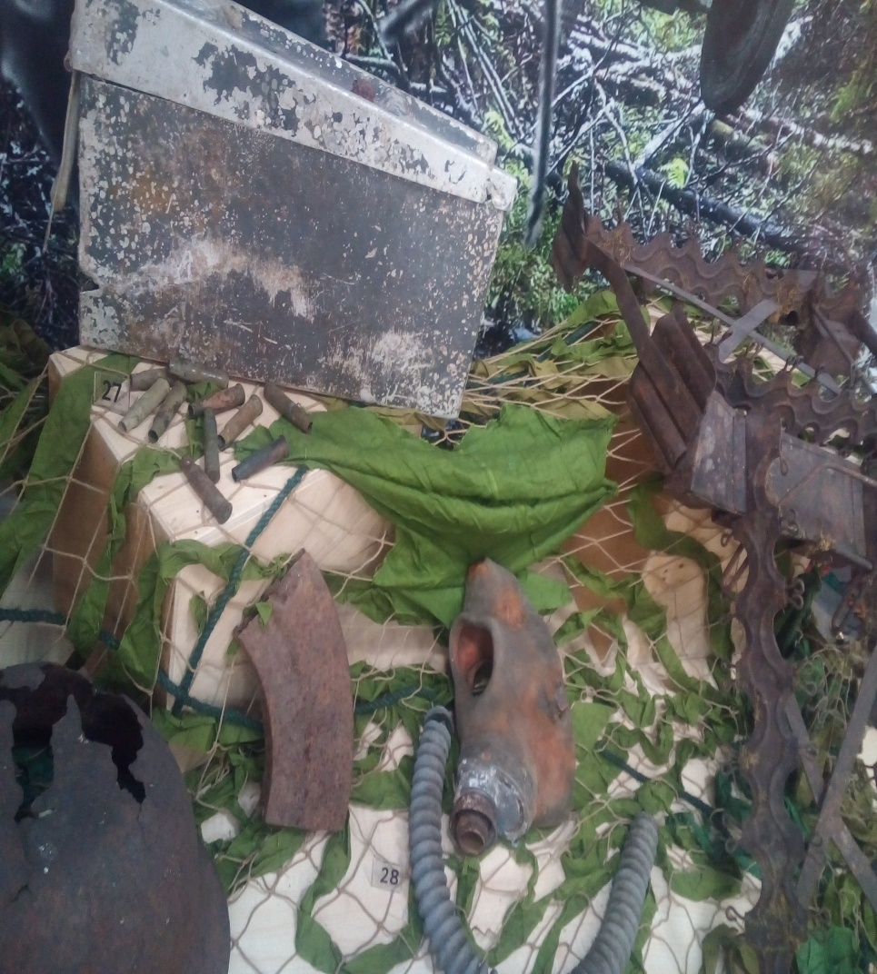
«Западный рубеж обороны города Петрозаводска»
Здесь вы можете увидеть вооружение финской армии:
СШ – М-16 (стальной шлем Финляндия).
СШ – М-35 (стальной шлем Финляндия).
Коробочный магазин от пулемета Лахти – Салоранта, Финляндия.
Противогаз Нокиа, Финляндия.
Переноска для ручных гранат, Финляндия.
Вставить фотографию
выставки школьного музея

Slide 12





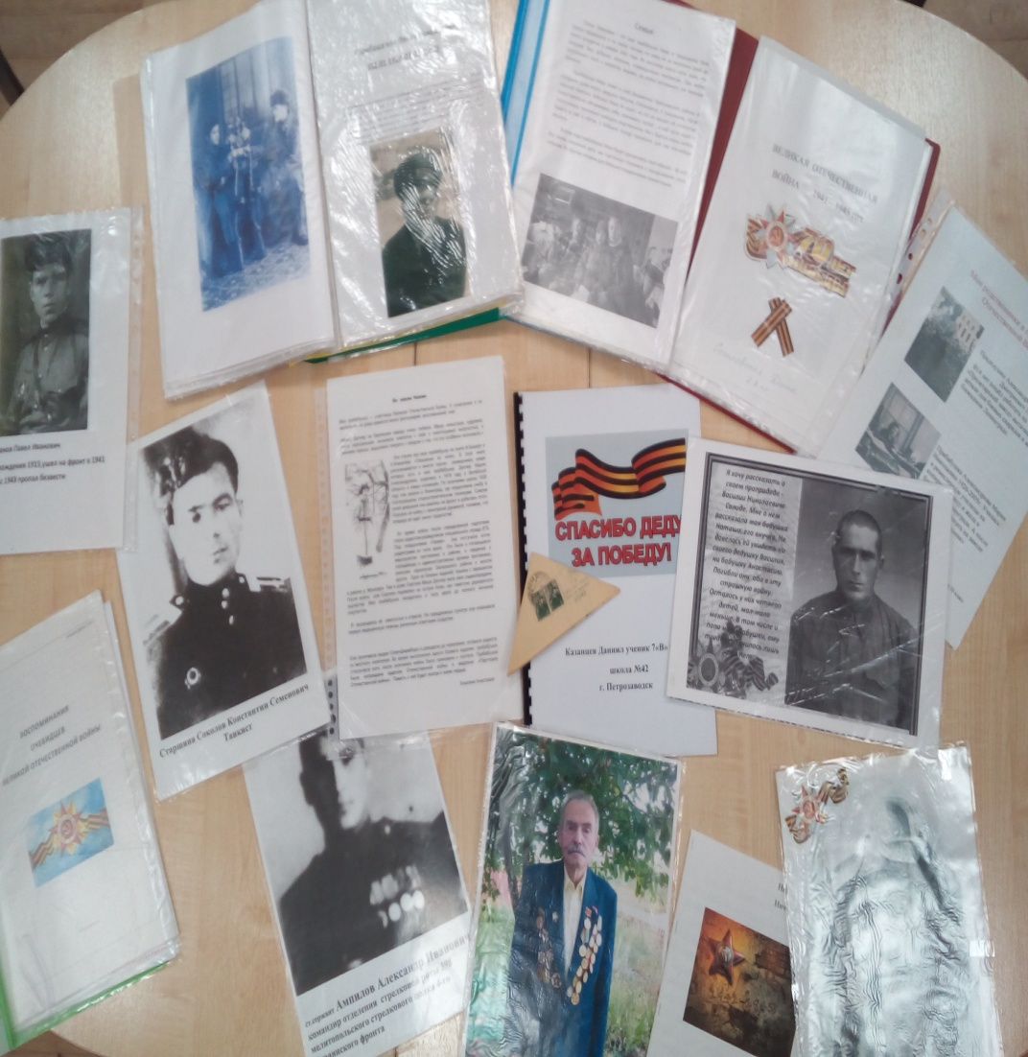
«Западный рубеж обороны
города Петрозаводска»
Вставить фотографию
выставки школьного музея
Музей на основе данной экспозиции работает в двух направлениях:
1. Создаем книгу памяти «Академического лицея»
Учащиеся лицея совместно с родителями восстанавливают боевой путь своего героя

Slide 13





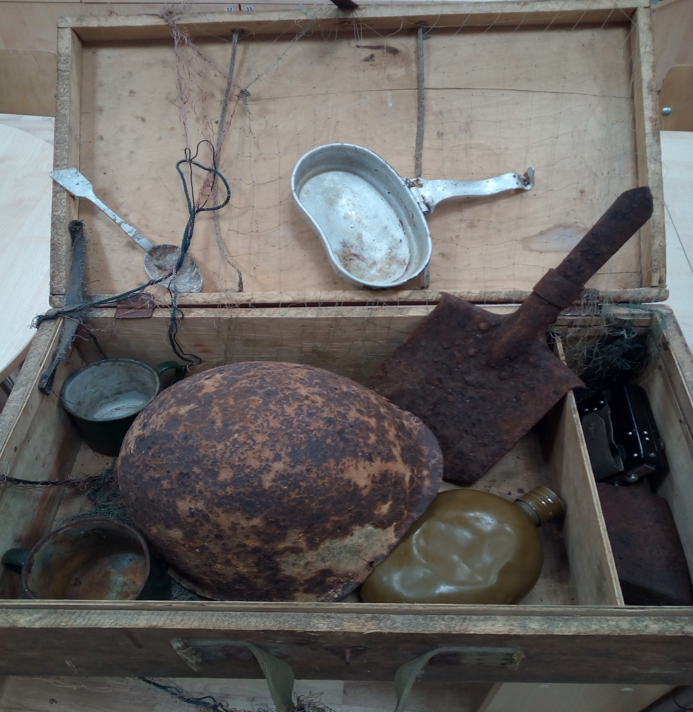
«Западный рубеж обороны города Петрозаводска»
2. Выездная экспозиция
«Музей в чемодане»
Если это необходимо, то учащиеся выходят в классы и другие учреждения для знакомства с нашей экспозицией посвященной «Западному рубежу обороны Петрозаводска»
Вставить фотографию
выставки школьного музея

Slide 14






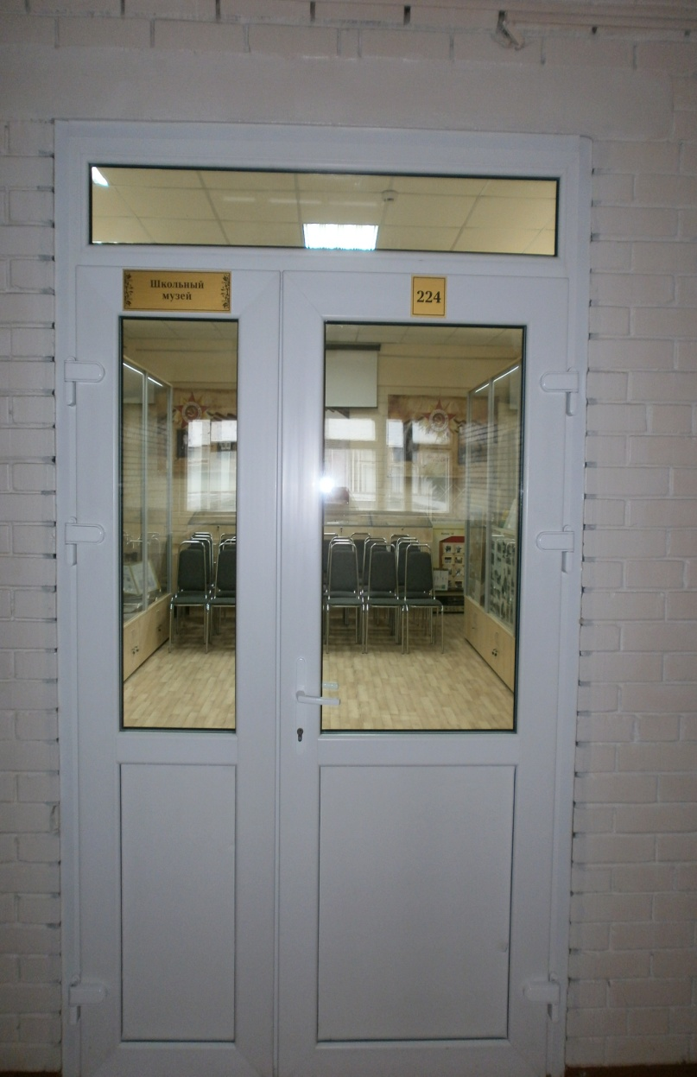
«Западный рубеж обороны города Петрозаводска»
Вставить фотографию
выставки школьного музея
Спасибо за внимание!
Ждем Вас в нашем школьном музее:
«Наследие – связь поколений»

